Slide 1
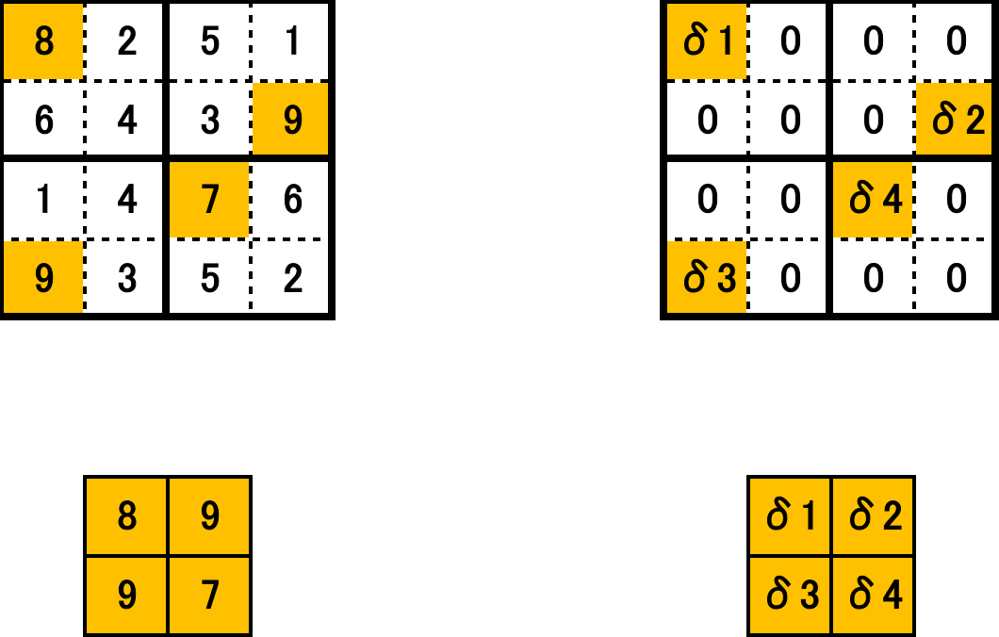

Slide 2
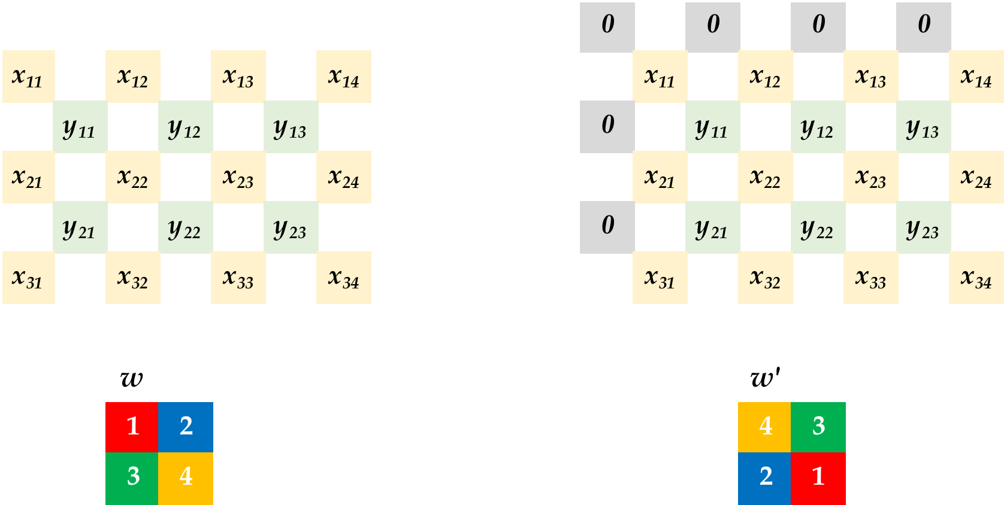
順伝播
逆伝播
X=入力画像
Y=出力画像
Y=下層からの誤差
X=上層へ伝える誤差

Slide 3
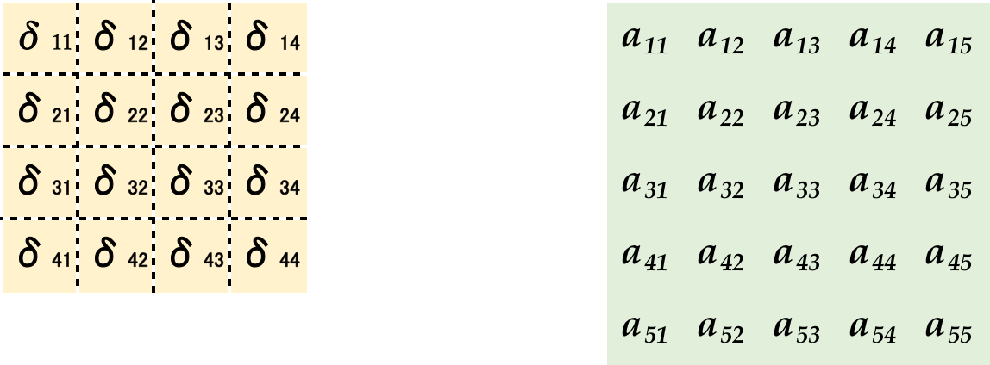
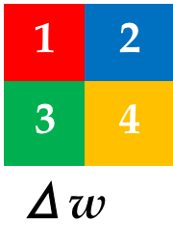

Slide 4
accuracy
(epochs)

Slide 5
accuracy
(epochs)

Slide 6
accuracy
(sec)

